Slide 1


Slide 2
Programma
14.30 Laboratori su Servizio e Vangelo
16.00 Chiusura in plenaria
16.15 Merenda
16.45 Spazio Festa adolescenti
17.00 Stand!

Slide 3




Lo scorso anno…
Questo proprio non va
Ci penso (un bisogno)
Avanti così
Un sogno

Slide 4
Laboratori
Vangelo 1 Sala Rosa
Vangelo 2 Sala docenti
Servizio 1 Sala Borzaga
Servizio 2 Sala Bellesini

Slide 5

Lo scorso anno…
RETE!

Slide 6

Connettiamoci
con il servizio PG
tra gruppi dello stesso paese
con altri enti, associazioni, …
con qualche adulto
con i gruppi dei paesi vicini …
con la parrocchia
ma anche con i gruppi dei paesi lontani!
e fantasia
con coraggio
e credendoci un po’
con chi fa volontariato

Slide 7

Un intero villaggio…
tra gruppi dello stesso paese
con altri enti, associazioni, …
con qualche adulto
con i gruppi dei paesi vicini …
con la parrocchia
con chi fa volontariato
e credendoci un po’
ma anche con i gruppi dei paesi lontani!
e fantasia
con coraggio
E’ necessario costruire un “villaggio dell’educazione” dove, nella diversità, si condivida l’impegno di generare una rete di relazioni umane e aperte. Un proverbio africano dice che “per educare un bambino serve un intero villaggio”. Ma dobbiamo costruirlo, questo villaggio, come condizione per educare. (Papa Francesco)

Slide 8
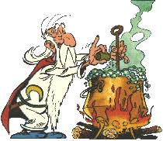
Progettiamo
incontri con la Parola
attività di servizio
appuntamento diocesano
Qualcosa organizzato in rete con gruppi/associazioni della zona
qualcosa organizzato in parrocchia

Slide 9
con coraggio
coraggio di mettere al centro la persona
coraggio di investire le migliori energie con creatività e responsabilità
coraggio di formare persone disponibili a mettersi al servizio della comunità
Papa Francesco

Slide 10
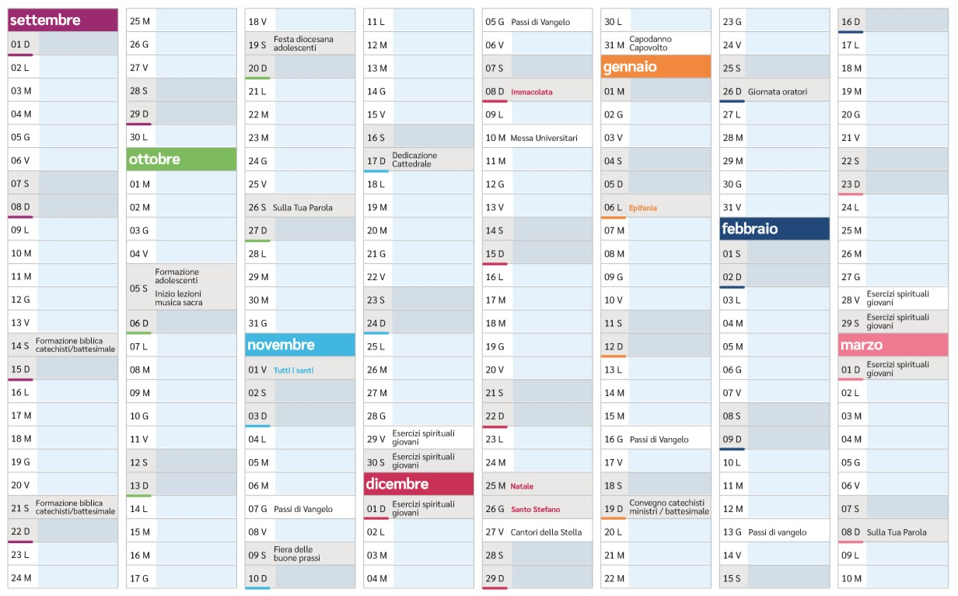
vangelo
Settimana comunitaria
vangelo
Sagra
vangelo

Slide 11

Festa adolescenti 2019

Slide 12
Stand
per te animatore
Amare senza timore (Lourdes)
Capodanno capovolto
Esercizi spirituali
Esperienza estiva in missione
Volontariato al Sanca
Vuoi entrare in carcere?
Passi di Vangelo
Sichem
per il tuo gruppo
Più cuore in quelle mani (San Camillo)
Più cuore in quelle mani (Casa del clero)
Le buone evasioni
La festa dell’incontro
Con le mani in pasta
Oltre i confini
Info PG

Slide 13
Mai come ora, c’è bisogno di unire gli sforzi in un’ampia alleanza educativa per formare persone mature, capaci di superare frammentazioni e contrapposizioni e ricostruire il tessuto di relazioni per un’umanità più fraterna.
Cerchiamo insieme di trovare soluzioni, avviare processi di trasformazione senza paura e guardare al futuro con speranza. Invito ciascuno ad essere protagonista di questa alleanza, facendosi carico di un impegno personale e comunitario per coltivare insieme il sogno di un umanesimo solidale, rispondente alle attese dell’uomo e al disegno di Dio.
Papa Francesco, Messaggio per il lancio del patto educativo, 12 settembre 2019

Slide 14
Buon cammino!

